Slide 1
Opiates
دکتر ارتین کمالی
متخصص پزشکی قانونی و مسمومیتها

Slide 2
opium
اوپیوم شیره گیاهی است که از تیغ زدن گیاه پاپاورسومینیفرم بدست می آید و حاوی تعدادی از آلکالوئیدها است که در دو گروه زیر قرار می گیرد:
بنزیل ایزوکوئینولین | گروه فنانترن
پاپاورین | مورفین
نوسکاپین | کدئین
 | بتایین

Slide 3
opiates
اوپیات ها به مشتقات طبیعی اوپیوم اطلاق می شود:
هرویین
آپومورفین
اکسی مورفین
هیدرومورفین
پارگوریک

Slide 4
opioids
اوپیوییدها به مشتقات صناعی اپیوم اطلاق می شود :
پتدین
متادون
پنتازوسین
پروپوکسی فن
دیفنوکسیلات
فنتانیل

Slide 5
Pathophysiology
سه گیرنده عمده برای مواد مخدر در بدن وجود دارد:
Mu
Kappa
delta

Slide 6
 |  | mu
Supraspinal analgesia,peripheral analgesia,sedation,euphoria, prolactin release | OP3a | µ1
Spinal analgesia, respiratory depression, physical dependence, gastrointestinal dysmotility,pruritus,bradycardia, growth hormone release | OP3b | µ2

Slide 7
 |  | k
Spinal analgesia, miosis ,diuresis | OP2a | ĸ1
Psychotomimesis,dysphoria | OP2b | ĸ2
Supraspinal analgesia | OP2b | ĸ3

Slide 8
Spinal analgesia, Supraspinal analgesia Modulation of µ-receptor function ,inhibit release of dopamine | OP1 | δ
Anxiolysis,analgesia | OP4 | FQ

Slide 9
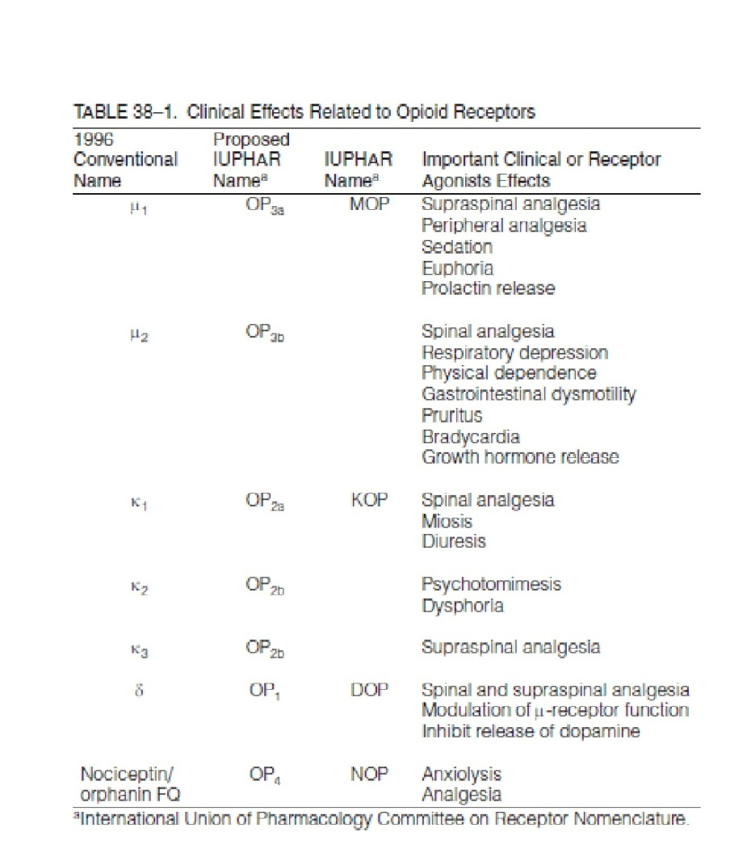

Slide 10
تریاد کلاسیک مسمومیت با اوپیوییدها
pin point مردمک
D epration تنفسی
C.N.S Depration

Slide 11
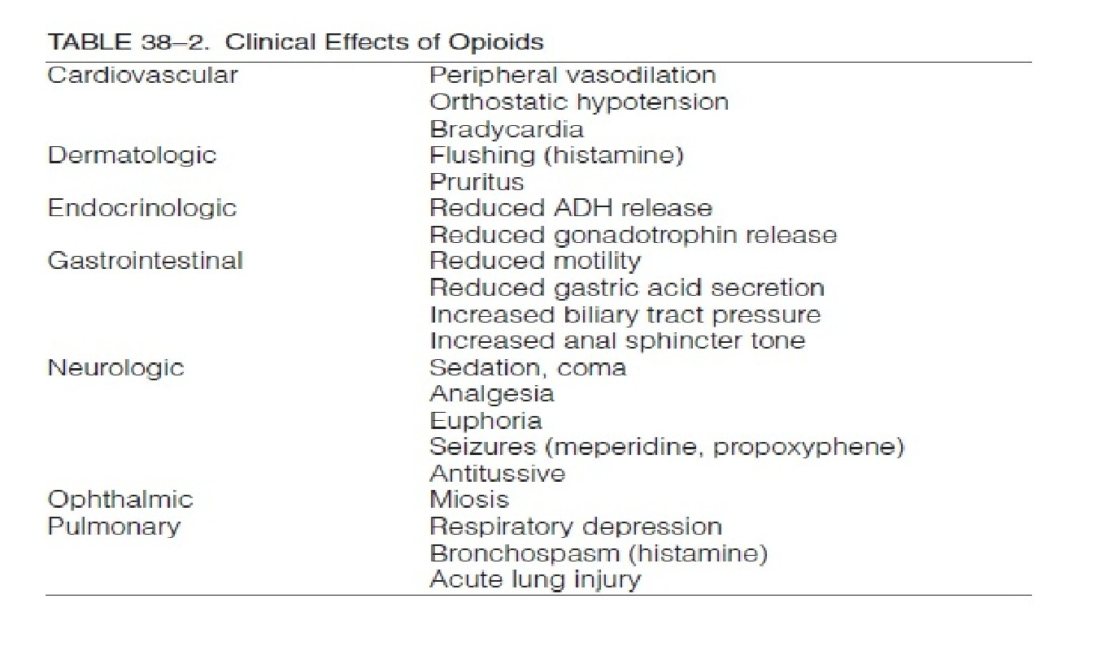

Slide 12
Clinical peresentation
Cardiovascular:hypotention,bradicardia, syanosis,cardiac dysrythmia
Respiratory:respiratory depression, pulmonary edema,hypoxia,bronchospasm
GI:constipation,ileuse,GI movement dysfunction
Renal:retention,ATN,GN,proteinuria, myoglubinuria

Slide 13
Musculoskeletal:rhabdomyolysis
Nervouse system:loss of contiosness,coma, sizure,tremor
Others:hypo or hypertermia,nausa & vomiting

Slide 14
Diagnostic testing
Laboratory considerations:
cross- reactivity
congeners and adulterants
management: -hypoglycemia
-hypoxia
-hypothermia

Slide 15
NALOXAN
اثر رقابتی :
مهار اتصال آگونیستهای اوپیوئیدی به رسپتورهای اوپیوئیدی

Slide 16
Naloxone administration
Goal:adequate spontaneous ventilation
Naloxone:0.05mg IV RR<12

Slide 17
نالوکسان :
- نیاز به انتوباسیون اندوتراکئال منتفی می شود .
- تشخیص به موقع بیماران با علل غیر اوپیوئیدی برای شرایط
بالینیشان میسرمی شود .
- کاهش خطر تشدید withdrawal حاد اوپیوئیدی

Slide 18
علائم پاسخ مثبت به نارکان :
- افزایش سطح هوشیاری
- افزایش RR
- مردمک میدریاز
- بروز علائم withdrawal

Slide 19
علل پاسخ نسبی به نارکان
-تروماهای مغزی
-مسمومیت با خواب آورها
-عفونت منتشر
-مسمومیت با سدیم والپروات
علل عدم پاسخ به نارکان
-تشخیص اشتباه
-عارضه دار شدن
-مسمومیت mixed
-مسمومیت با دوزهای بسیار بالا

Slide 20
عوارض نالوکسان :
بروز سندرم withdrawal
افزایش فشارخون
ادم ریه (نادر)
تشدید ایسکمی قلبی
اختلال ریتم الکتریکی قلب
بروز تشنج در افراد با سابقۀ مثبت تشنج
مرگ ناگهانی

Slide 21
Withdrawal symptoms
Purposive: pleas, demands, manipulation, symptom mimicking
Nonpurposive: lacrimation, rhinorrhea, yawing, perspiration, which appeazxcvbnm,./r 8-12 h after the last dose

Slide 22
Opiate agonists
Heroin
Morphin
Methadone
Diphenoxylate & atropine
Meperidine
Propoxyphene
Codeine,Hydrocodone, & Dihydrocodeine
Pentazocine & oxycodone
Butorphanol & nalbuphine

Slide 23
Paregoric
Hyromorphone
Tramadol

Slide 24
Opiate antagonists
Naloxone
Naltrexone
Nalmefene

Slide 25
Heroin
Pathophysiology
Pharmacokinetics
Clinical peresentation
Heroin withdawal
Laboratory
Treatment
Antidotes

Slide 26
Body Packers
Heroin “BODY PACKERS” are drug smugglers or “MULES” who transport large amounts of concentrated heroin from foreign centers by swallowing wrapped packages or inserting packages into their rectum or vagina.

Slide 27
Body Stuffers
Body Stuffers are individuals who hurriedly ingest large quantities of heroin , often in flimsy or ineffective wrrapers, in an effort to conceal their heroin use from authorities.

Slide 28
Clinical presentations
Neurologic effects
Musculoskeletal effects
Pulmonary effects
Pulmonary Edema
Gastrointestinal effects
Dermatologic effects
Cardiovascular effects
Ophthalmologic e effects
Renal effects

Slide 29
Antidotes
Naloxone: 0.4 – 2.0 mg IV in adults
0.003 mg /kg in children
Followed by 0.1 mg /kg if no response
Physostigmine: 0.04 mg /kg IV has been used in heroin addicted patients admitted for respiratory depression and coma.

Slide 30
Teramadol
Pathophysiology
Pharmacokinetics
Clinical peresentation
Laboratory
Treatment
Antidotes

Slide 31
Clinical presentations
Miosis
Repiratory depression
Seizure
Hypotonicity
Acidosis
Chronic side effects;fatigue,dizziness,vertigo, headache,visual disorders,nausea,vomiting, sweating , dry mouth , constipation ,premature beats, euphoria, hallucination…

Slide 32
Methadone
Pathophysiology
Pharmacokinetics
Clinical presentaion
Laboratory
Treatment
Antidotes

Slide 33
Clinical presentations
Rhabdomyolysis
Myoglubinuria
Muscle necrosis
Renal failure
Sweating
Constipation
Insomnia
Decrease libido

Slide 34
Opiate Antagonists
Naloxone
Naltrexone
nalmefene

Slide 35
Naloxone
0.03 – 0.1 mg /kg in children IV
0.4 – 2.0 mg for adults
If there is no response , several 2.0 mg boluses up to 10 mg may be tried.
For methadone overdoses and coma caused by other opiates an infusion may be required for up to 48 hours.

Slide 36
نگران فردایت نباش ،
خدای دیروز و امروزت
فردا هم هست .

